Slide 1
Мікробізнес в галузі молочного скотарства. Бути чи не бути?
Березюк О.Г. - дорадник проекту «Створення сімейних молочних ферм» , що реалізується компанією «УкрМілкІнвест»

Slide 2
Коротко про проект
ЗАВЕРШЕНО
ЗАВЕРШЕНО
ЗАПЛАНОВАНИЙ
ЕТАП 1 (2007-2016)
► Створено компанію
«Укрмілкінвест
і кластер
«Натуральне молоко».
► Власна промислова
ферма >1 000 корів ► Розробка проєкту
«Відкриття сімейних
Молочних ферм»
ЕТАП 2 (2017-2018)
► Відкриття першої
Ферми, Рівненська обл.
► Відкрито від початку 11 сімейних молочних ферм у Рівненській, Хмельницькій та
Тернопільській обл.
ЕТАП 3 (2019-2021)
► Відкрито від початку проекту станом на 16.11.21 121 СМФ.
► Відкрито сироварню, 9 видів крафтових сирів
►Розпочав роботу 1-ий молочний кластер на Рівненшині
► Підтримало проект 317 інвесторів з внеском 22,7 млн грн
ЕТАП 4 (2022-2030)
► Відкрити 5 000
сімейних молочних
ферм. ► Відкрити 90 кластерів ► Запустити 150+ додаткових бізнесів у кластерах
► Розробити ІТ додаток для фермерів
►
151 СМФ
ВІДКРИТТЯ ПЕРШОЇ ФЕРМИ

Slide 3
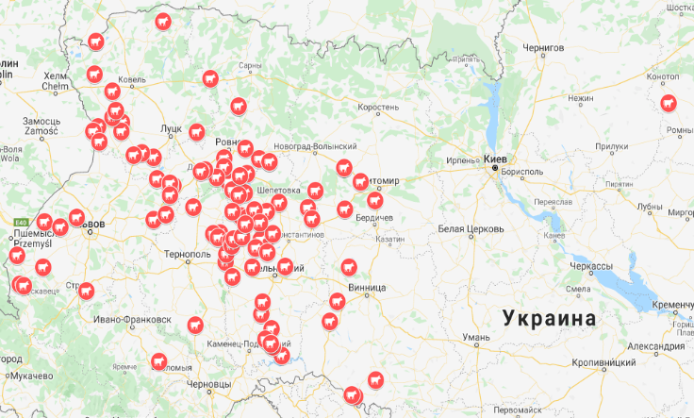
КАРТА СМФ
Коротко про проект
відкрито 151 СМФ
390 заявок
17 територіальних громад підписані меморандум)
>22,7 млн грн від
317 інвесторів

Slide 4
Що таке сімейна молочна ферма?
Суб'єкт мікропідприємництва, основним видом діяльності якого є 01.41 «Розведення ВРХ молочних порід» (за КВЕД 2010) (наше внутрішнє визначення)
Мікропідприємство (ст. 2 ЗУ «Про бухоблік»):
Балансова вартість активів, євро* - до 350 000
Чистий дохід від реалізації продукції (товарів, робіт, послуг), євро* - до 700 000
Середня кількість працівників, осіб – до 10
Основна маса СМФ зареєстровані як сімейні ФГ (ст. 8/1 ЗУ «Про ФГ»), інші - ФОП або ФГ
Поголів'я корів на СМФ 10 – 50 голів
Якщо сімейне ФГ відповідає критеріям ст. 291.4 ПКУ, то воно має право стати платником 4 групи

Slide 5
Як відкрити сімейну ферму?
ЯК відкрити сімейну ферму з «УкрМілІнвест»?
Алгоритм надання інвестицій
(приклад)
ВИТРАТИ
НА КОЖНІ 10 ГОЛІВ ВРХ (приклад)*
Будівельні роботи: 50 тис грн
Обладнання: 80 тис грн
ВРХ: 10 голів на суму 220 тис грн
спішна
робота
ферми
ПОВЕРНЕННЯ КОШТІВ
Інвестиції в будівельні роботи
Повертаються протягом 1 року від запуску ферми без відсотків;
Інвестиції в обладнання
Власник ферми повертає 50% коштів наданих під 9% річних протягом 4-х років рівними частинами, починаючи з 2-го року співпраці, інші 50% - безповоротна допомога;
Інвестиції ВРХ
Надаються з розрахунку 22 тис грн на 1 голову під 9% річних з щорічним погашення рівними частинами протягом 4-х років починаючи з 2-го року співпраці.

Slide 6
До чого готуватись майбутньому фермеру
Негатив
Окупність 3 – 6 років
Великі стартові витрати: ПКД (ПД), будівля, обладнання, інженерні мережі, поголів'я, споруди для зберігання кормів, техніка для кормовиробництва, ветпрепарати, насіння, добрива, ПММ
Обмежений ринок якісного поголів'я
Високі ціни на поголів'я
Обмежений ринок основних кормів
Ціновий диктат молокопереробних підприємств
Сезонні коливання цін на молоко
Необхідність реєстрації і сертифікації потужностей у разі переробки молока

Slide 7
До чого готуватись майбутньому фермеру
Негатив
В Україні мало випускається техніки для невеликих ферм, проте досить насичений ринок закордонної нової та вживаної техніки
Відсутність громадських пасовищ у багатьох ТГ
Сильна конкуренція на ринку оренди землі для кормовиробництва
Вимоги ДБН Б 2:2:12 – 2019 «Планування та забудова територій» щодо санітарних розривів від тваринницьких приміщень до житлової забудови
Потрібно бути фахівцем в багатьох галузях, або мати кваліфікованих консультантів
Бізнес без вихідних і «зимового перепочинку»

Slide 8
До чого готуватись майбутньому фермеру
Позитив
Регулярне надходження коштів
Стабільно зростаючий попит на якісне молоко
Ринок молока далекий від насичення
Є дієві державні (постанови КМУ 106, 107, 565, 130, 1102) та місцеві програми підтримки
Продукцію не обов'язково самому возити на ринок
Лояльне оподаткування для платників 4-ї групи (0,95% від НГО ЗД та + дотація по ЄСВ)
Можливість реконструювати існуючі приміщення колишніх колгоспних ферм і зменшити капітальні витрати
Дохід не лише від основної продукції – молока, а і від побічної - молодняку, гною, зеленого туризму, крафтової молокопродукції, продажу надлишків кормів, послуги технікою, рослинництво
Менша собівартість молока в порівнянні з великими підприємствами за рахунок оптимізації витрат
Ви не підпадатимете під «зелені обмеження»

Slide 9
Що потрібно врахувати?
Реалістичний бізнес-план
Придатність земельної ділянки для будівництва/будівлі для реконструкції. Дотримання вимог ДБН, ДСП
Наявність фінансових та матеріальних ресурсів відповідно бізнес-плану +. Доступ до кредитних ресурсів.
Можливість підключення до інженерних мереж
Зручність під'їзду
Кормова база. Земля для вирощування кормів. Можливість купівлі кормів
С.г. техніка
Поголів'я
Трудові ресурси для обслуговування ферми
Рівень знань та професійних навичок. Готовність до навчання
Доступ до професійного консультування
Не гнатись за «екзотикою», але і не боятись новацій

Slide 10
БАЖАЮ УСПІХІВ!
!

